Slide 1
MagicaVoxel – программа для 3D-моделирования
Ежова Ю.Л.
МБОУ «Средняя школа № 13»
г.Дзержинск
2024

Slide 2
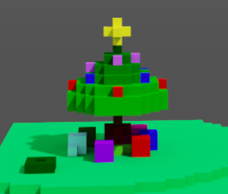
MagicaVoxel
MagicaVoxel - это бесплатное приложение для работы с вокселями, которое экспортируется в формат .obj.
Во́ксел (в разговорной речи во́ксель, англ. Voxel — образовано из слов: объёмный (англ. volumetric) и пиксель (англ. pixel)) — элемент объёмного изображения, содержащий значение элемента растра в трёхмерном пространстве. Воксели являются аналогами двумерных пикселей для трёхмерного пространства
Ссылка для скачивания программы:
https://magicavoxel.softonic.ru/

Slide 3
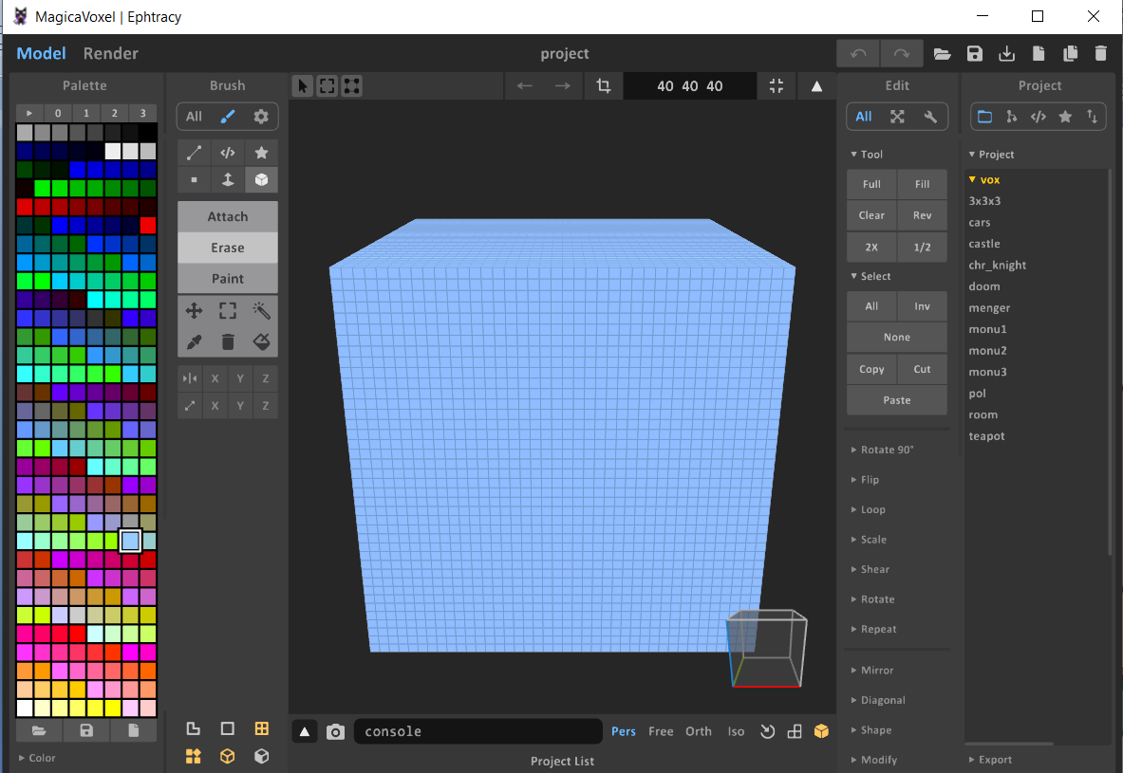
Интерфейс программы
Элементы управления – кнопки открыть, сохранить, создать…
Инструменты рисования
Рабочая область
Палитры

Slide 4
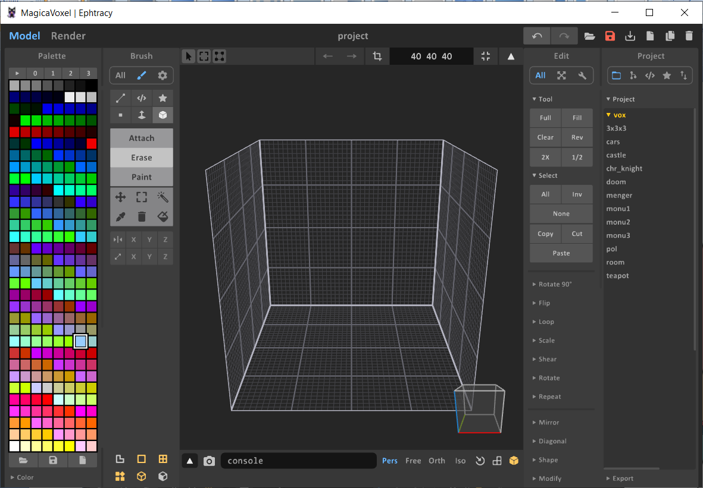
1 шаг – Очистить куб, включить сетку
Очистить куб (Clear)
Включить сетку

Slide 5
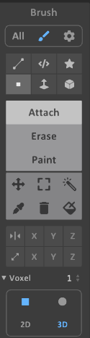

Инструмент рисования
(Box Mode)
Box Mode (B)
Дополнительные настройки
Добавить воксель (Т)
Рисование вокселей зеркально относительно осей X, Y или Z
Удалить
воксель (R)
Раскрасить воксель (G)
Рисование прямой линии
вдоль осей X, Y или Z

Slide 6
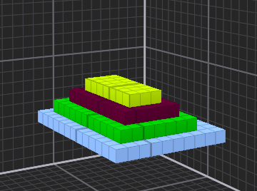
Пример использования инструмента Box Mode

Slide 7
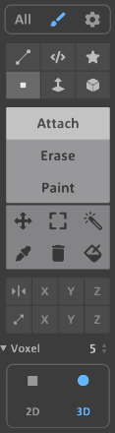
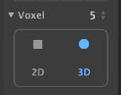
Инструмент рисования voxel Mode
Дополнительные настройки
Voxel Mode (V)
Рисование вокселей зеркально относительно осей X, Y или Z
Количество вокселей в кисти
Добавить воксель (Т)
Удалить
воксель (R)
Рисование прямой линии
вдоль осей X, Y или Z
Раскрасить воксель (G)
Настройки формы кисти –
куб (квадрат) или шар (круг)

Slide 8
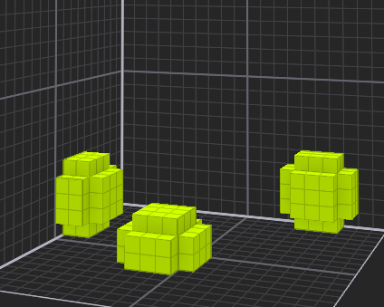
Пример использования инструмента voxel Mode

Slide 9
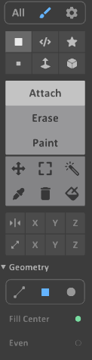
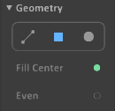
Инструмент рисования geometry Mode
Дополнительные настройки
Geometry Mode (L)
Рисование вокселей зеркально относительно осей X, Y или Z
Выбор формы кисти
Добавить воксель (Т)
Удалить
воксель (R)
Рисование прямой линии
вдоль осей X, Y или Z
Раскрасить воксель (G)
Настройки рисования объектов (от центра или с края, поверх предыдущего ряда или на том же уровне)

Slide 10
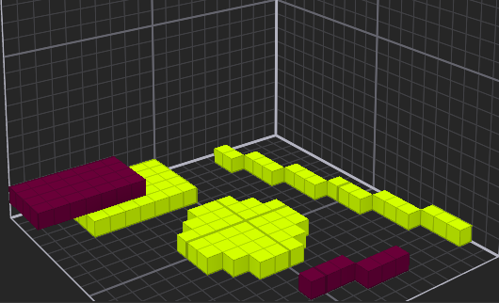
Пример использования инструмента geometry Mode

Slide 11
Примеры работ
учащихся 6 класса

Slide 12

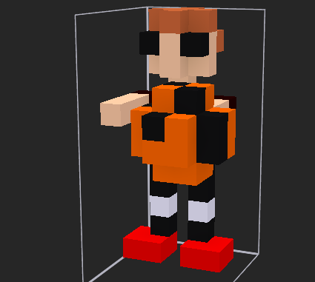
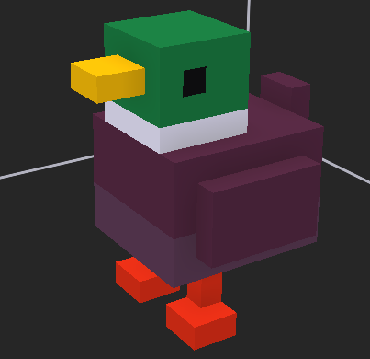
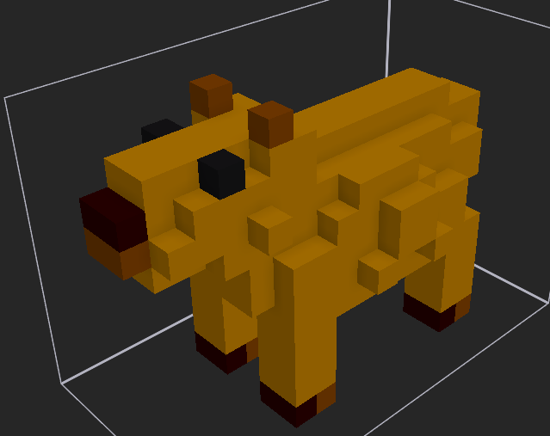
12

Slide 13
Источники информации
https://rutube.ru/video/cb27a1a6d498f01858acf92e4453387e/
https://rutube.ru/video/2185ef64a24b7491b351c69f030039d5/

